Slide 1
Microsoft Azure IoT Hub & Azure IoT Edge
Autori:
Mladen Stanković 16355
Stefan Stanojević 16361

Slide 2
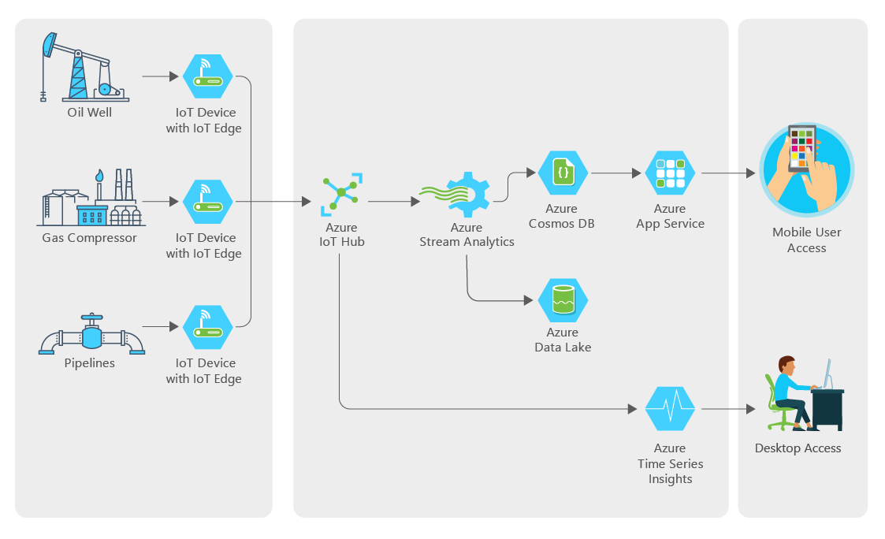
Ukratko o Microsoft Azure Internet of Things (IoT)
Azure Internet of Things (IoT) je kolekcija cloud servisa koji povezuju, prate, kontrolišu i pružaju uvid u rad milijarde IoT uredjaja.
Drugačije rečeno, jedno IoT rešenje sastoji se od jednog ili više IoT uređaja koji komuniciraju sa jednim ili više servisa smeštenih na cloud-u.

Slide 3
Implementacija Azure IoT rešenja
Za samostalnu izrada IoT rešenja:
Azure Certified for IoT device catalog – Katalog gotovih aplikacija za razne IoT uredjaje
Software development kits (SDK) - Alati za razne programske jezike koji omogucavaju izradu aplikacija koje se izvršavaju ili na uredjajima ili na backend-u:
IoT Hub Device SDKs
IoT Hub Service SDKs
Device SDK je dostupan za: C, Java, Node.js, Python, .NET...
Gotova rešenja:
Azure IoT Central application platform - Već izgradjena platforma koja smanjuje cenu izrade i održavanja sopstvene platforme. Nudi veliki broj templejta i mogućnost prilagodjavanja konkretnim potrebama.
Azure IoT solutions accelerators – Templejti aplikacija za razne oblasti IoT rešenja, koji se mogu prilagodjavati. Održavanje i deployment platforme je u nadležnosti kupca.

Slide 4
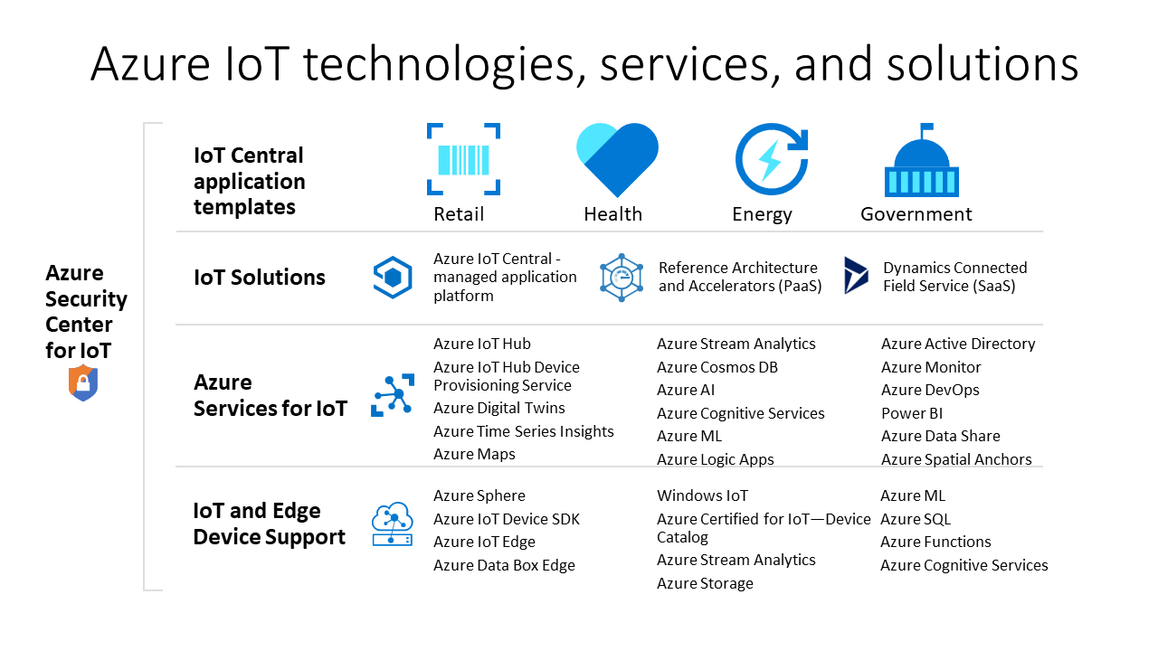
Pregled servisa i usluga koje obuhvata Azure IoT

Slide 5
Referentna arhitektura Azure IoT resenja
Devices
Iot Edge Device – raznoliki uredjaji na kojima se izvršava IoT Edge runtime čime se omogućava Edge computing
IoT Device – raznoliki uredjaji koji ne podržavaju Edge computing
Services
Data transformations - Transformacija podataka sa servisima kao što su Function App, Web job ili neki sopstveni servis.
Warm path store - Skladišta za brz pristup podacima, baze podataka kao što su Cosmos DB omogućavaju brz pristup podacima od značaja.
Cold path store - Skadišta koja ne zahtevaju brz odziv, Microsoft nudi povoljno Storage blob rešenje.
Stream processing - Stream Analytics pruža brzu i jednostavnu izgranju pipeline-a za obradu podataka i filtriranje podataka, moguća je implementacija kako na cloud-u, tako i na edge-u.
Akcije
User Management – Omogućava autentifikaciju i autorizaciju korisnika kao i njihovo brisanje i dodavanje novih
Business integration - Spajanje rezultata analitike s postojećim poslovnim aplikacijama
Machine learning – Azure nudi dve opcije ML-a:
Cloud ML – procesi ML-a se izvršavaju u cloud-u nad podacima u Cold path store-u
Edge ML – procesi ML-a se izvršavaju na Edge uredjajima čime se izbegava latencija koja postoji izmedju uredjaja i cloud-a i koristi se za Real Time rezultate

Slide 6
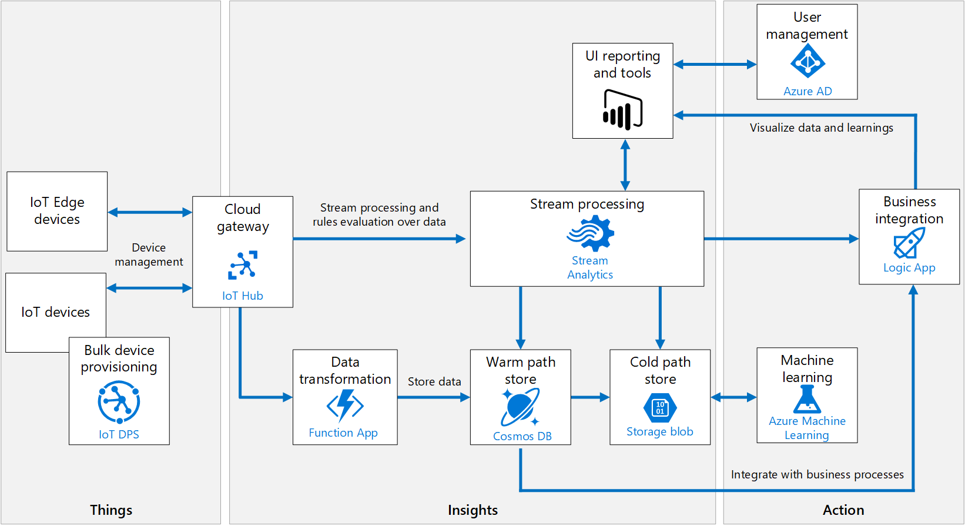
Grafički prikaz referentne arhitekture

Slide 7
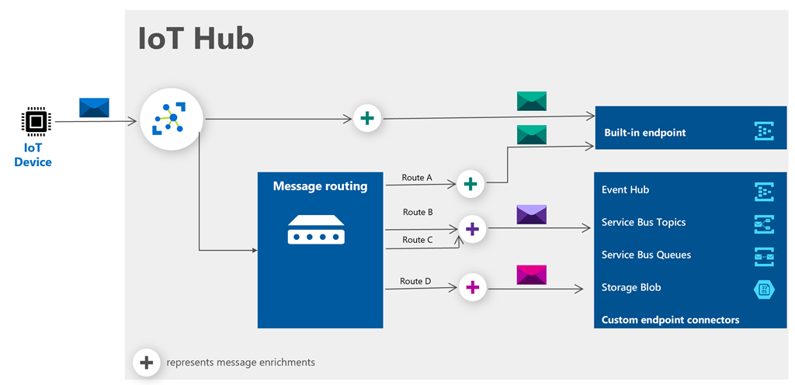
Azure IoT Hub
IoT service hostovan na Azure cloud-u koji omogućava povezivanje, autentifikaciju kao i bidirekcionu komunikaciju izmedju aplikacija i uredjaja kojim se upravlja tom aplikacijom.
Predstavlja gateway izmedju uredjaja i cloud-a tj. middleware komponentu za Microsoft-ovu širu sliku IoT-a koja obuhvata prikupljanje podataka sa uredjaja svih vrsta kako bi se oni iskoristili u podršci poslovne inteligencije ili kako bi omogućili vršenje preventivnog održavanja kod industrijskih mašina.

Slide 8
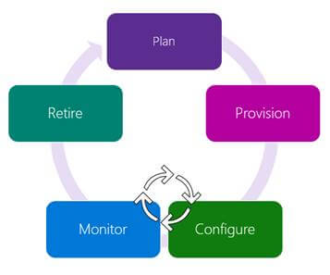
Životni ciklus IoT uredjaja sa IoT Hub-om
Planiranje – Kreiranje šeme konfiguracionih podataka uredjaja kako bi se lakše izvrsavale konfiguracione operacije.
Provizionisanje - Novim uredjajima povezanim na Hub se dodeljuju identiteti zbog autentifikacije(IoT Hub Identity Registry) i oni postaju dostupni operaterima vrlo brzo
Konfiguracija – Uvodjenje izmena u konfiguracije uredjaja, instaliranje novih firmware verzija
Monitoring – Operateri se obaveštavaju odmah pri pojavi nekog problema ili ne standardnog rada uredjaja
Penzionisanje – Uredjaj je potrebno izbaciti iz sistema ili zameniti, čime se brise i njegov identitet i kredencijali

Slide 9
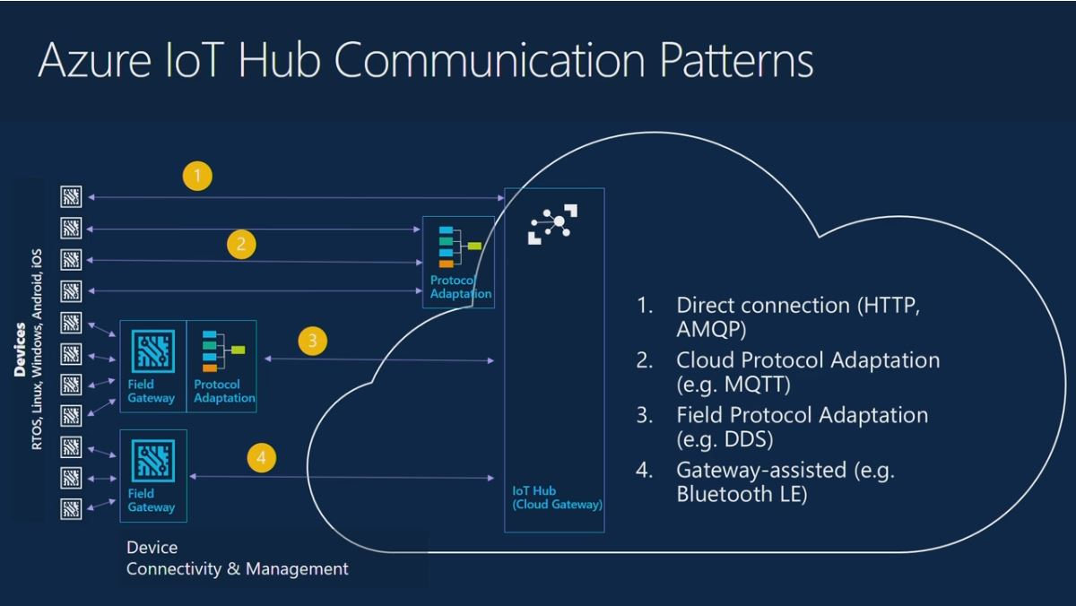
Bidirekciona komunikacija
Primanje telemetrijski podataka od IoT uređaja iz kojih se dobija informacija o stanju uređaja kao i podaci koje je uređaj prikupio i mogućnost upload fajlova.
Slanje komandi i notifikacija uređajima čime se omogucava kontrolisanje i remote održavanje uređaja.
Rutiranje podataka
IoT Hub poseduje funkcionalnost rutiranja poruka što omogućava postavljanje pravila na osnovu kojih se vrši odlučivanje o preusmeravanju podataka pristiglih sa IoT uredjaja ka odgovarajućim endpoint-ima.

Slide 10
Azure IoT Edge
Microsoft Azure IoT Edge je platforma koja omogućava izgradnju Internet of Things rešenja prebacivanjem cloud analize podataka i biznis logike na IoT Edge uređaje. Drugačije rečeno omogućava Edge Computing.
Azure IoT Edge omogućava i povezivanje na cloud uređaje koji nemaju pristup internetu ili ne podržavaju standardne transportne protokole.
Transport podataka do cloud-a ima određena kašnjenja, što znači da se ne može koristiti kod sistema koji rade u realnom vremenu i potrebna je brza odluka.
Analizom podataka na IoT Edge uređajima možemo filtrirati i analizirati podatke i samo podatke od interesa slati na cloud i tako smanjiti troškove i resurse potrebne za transport.
Azure IoT Edge je cross-platform rešenje i podržana je na Linux i Windows operativnim sistemima.
Notes:
//Stefanova verzija

Slide 11
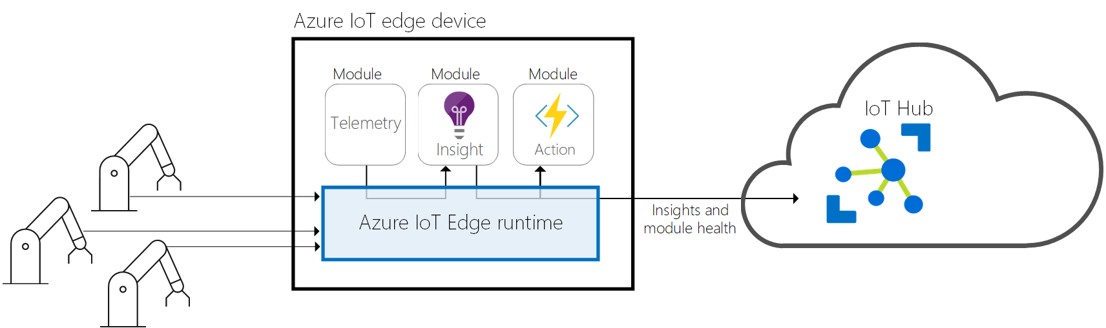
Koncepti Azure IoT Edge
IoT Edge Runtime
IoT Edge Modules
IoT Edge Cloud Interface
Prikaz arhitekture i položaja jednog Azure IoT Edge apstaktnog uređaja.

Slide 12
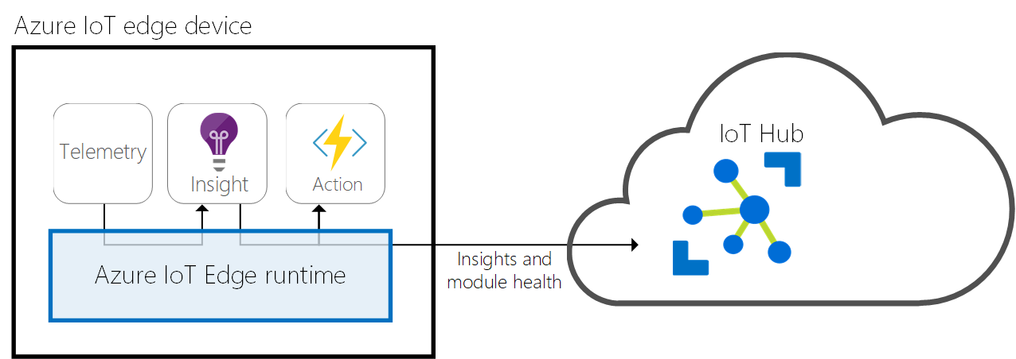
IoT Edge Runtime
Izvršava se na IoT Edge uređajima i obezbeđuje fundamentalne servise
Upravlja instalacijom, brisanjem i nadograđivanje modula
Upravlja komunikacijom modula na IoT Edge uređajima
Upravlja komunikacijom IoT Edge uređaja i cloud servisa
Obezbeđuje i upravlja komunikacijom i sigurnošću uređaja koji nemaju pristup internetu ili ne podržavaju gore navedene protokole za komunikaciju
Može da čuva i prosledi podatke od drugih uređaja u slučaju da dođe do prekida internet konekcije

Slide 13
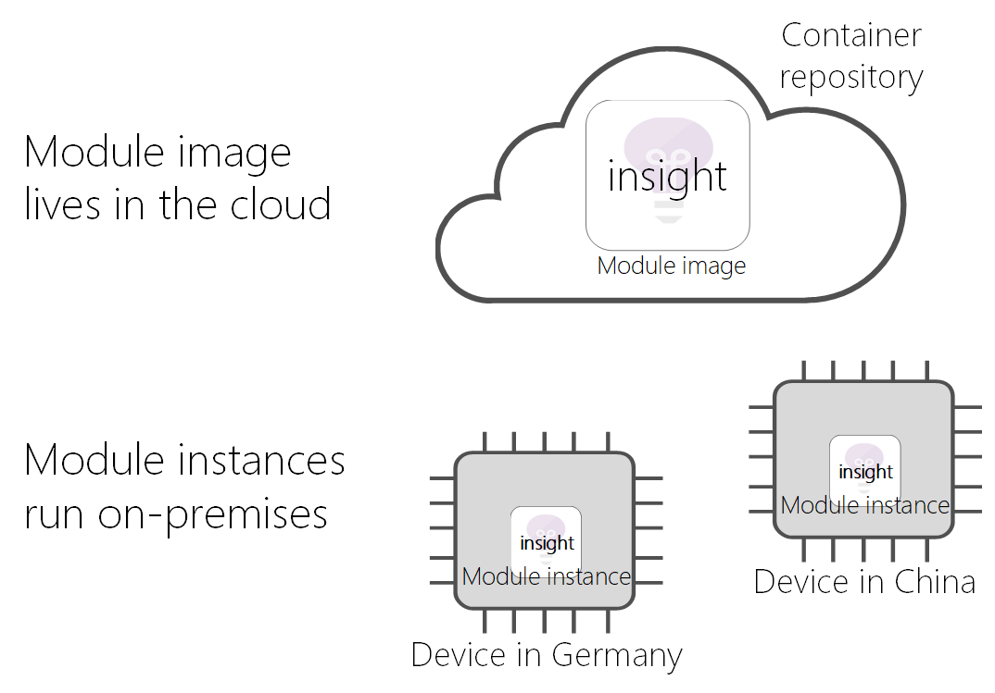
IoT Edge Modules
Azure IoT Edge moduli su najmanje jedinice izvršenja na IoT Edge uređaju i mogu sadržati Azure servise, kao što su Azure Stream Analytics ili sopstveno implementirane servise.
Kreiranjem modula i njihovom raspodelom možemo napraviti sopstveno pipeline procesiranje podataka.
Module koje želimo mogu biti neki od Azure servisa ili mogu biti implementirani u nekom od podržanih programskih jezika po izboru C, C#, Java …
Moduli su bazirani na Docker kontejnerima.
Modul image je paket koji sadrži softver koji određuje ponašanje modula i smeštene su u nekom u container repository kao što su Docker Hub ili Azure Container Registry.
Modul instance, instanca modul image koja se izvršava na IoT Edge uređaju.

Slide 14
IoT Edge Cloud Interface
IoT Edge Runtime i IoT hub nam omogućaju potpunu kontrolu zivotnog ciklusa IoT Edge uređaja.
Omogućava konfiguraciju i upravljanje uređaja sa cloud-a.
Izbor modula koji će se izvršavati na konkretnom uređaju sa cloud-a.
Nadgledanje rada uređaja i rada njegovih modula.
Notes:
Konfigurišemo uređaj na iot hub I izaberemo module, iot edge device će povući sa clouda module kad bude bio aktivan prvi put.

Slide 15
Tipični primeri korišćenja Azure IoT servisa
Pametna vozila – uredjaji za praćenje okruženja vozila kao i uredjaji za vehicle-to-vehicle (v2v) komunikaciju
Električne mreže – monitoring statusa mreže, optimizovano balansiranje opterećenja, praćenje štetnih emisija
Zdravstvo – praćenje stanja pacijenata koji su u kućnoj nezi, poboljšanje efikasnosti bolničke opreme kao i samih bolnica, obezbedjivanje transparentnosti dostave kao i kvaliteta izrade lekova
Trgovina – analitika prodavnica, menadzment skladišta, poboljšano praćenje logistike
Proizvodnja

Slide 16
Reference i dalje čitanje
https://redmondmag.com/articles/2016/02/05/azure-iot-hub-general-availability.aspx
https://www.c-sharpcorner.com/article/what-is-azure-iot-hub/
https://azure.microsoft.com/en-us/resources/videos/azurecon-2015-overview-of-azure-iot-hub/
https://azure.microsoft.com/en-us/overview/iot/
https://docs.microsoft.com/en-us/azure/iot-fundamentals/

